Slide 1
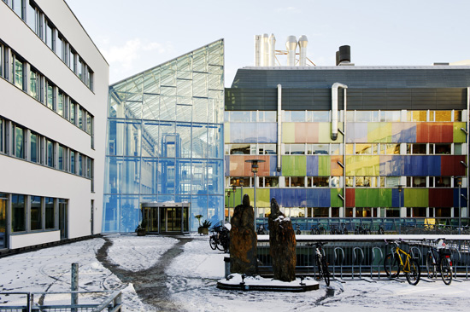
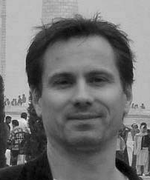
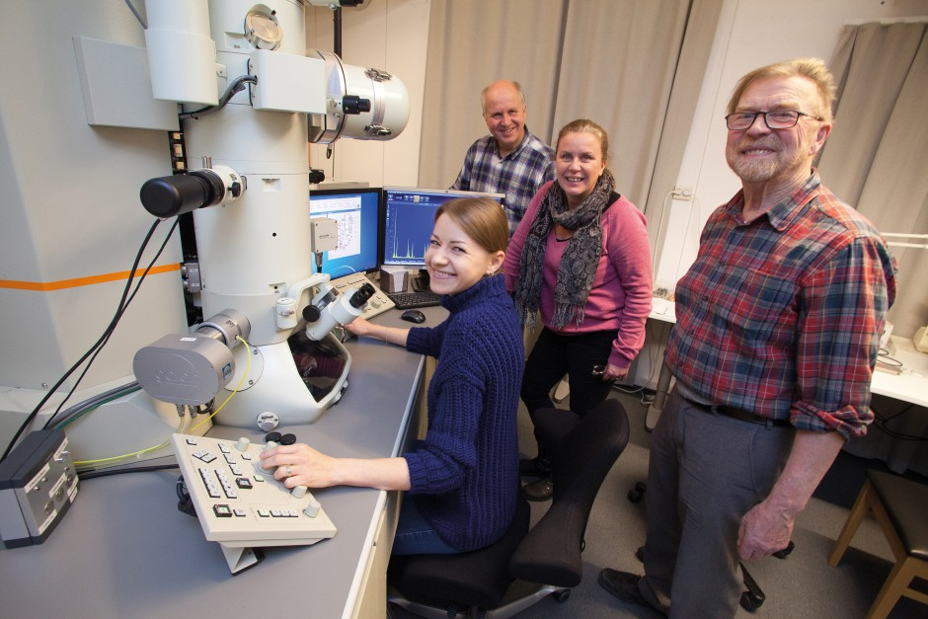
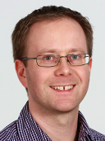
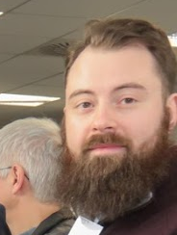
Strukturfysikk medlemmer
PhD studenter
Henrik Riis
Monika Amundsen
Vilde Reinertsen
Marte Orderud Skare (IFE)
Masterstudenter
Mari Mathillas Røsvik
Aleksander Amble Larsen
Magnus Reiersen
Jørgen Bergli
Cana Elgvin
Mohamed Ismail
Mariel Hinderaker
Jørn-Marcus H. Rosenberg
Martin Schønning Vikne
Forskere/PDs
Thomas Aarholt
Kalliopi Bazioti
Anthoula Poulia
Vit. ansatte
Clas Person, Prof.
Anette E. Gunnæs, Ass. Prof.
Øystein Prytz, Prof.
Fredrik Hage, Ass Prof.
I forskningsparken (FERMIO)
Antall medlemmer: ~ 25-30
Kanskje interessert?
Ta kontakt!
Vit. II
Ole Martin Løvvik, SINTEF
Espen Flage Larsen, SINTEF
Vidar Hansen, UiS
clas.person@fys.uio.no
oystein.prytz@fys.uio.no
a.e.gunnas@fys.uio.no
f.s.hage@fys.uioi.no
Teknisk
Ole Bjørn Karlsen
Phuong Dan Nguyen
Jørgen Mundgjel (1/2)

Slide 2
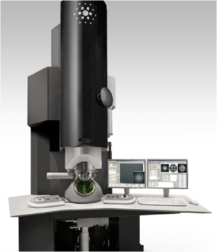
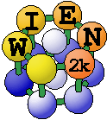

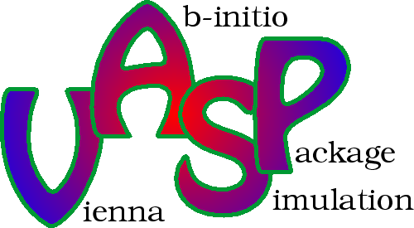
Structurfysikk sin forskningsprofil
Forstå sammenhenger mellom
struktur og egenskaper
Theoretical studies
Experimental studies
Thermoelectricity
Phase transforming
Materialer og energi
Photovoltaic
High entropy
Catalysis
Additive
manufacturing
Fuel cells
Light emission
and sensors materials, batteries, magnetic semiconductors, CO₂ –storage , smart windows, high-power electronics,…
Synthesis
Notes:
Green energy related projects.

Slide 3
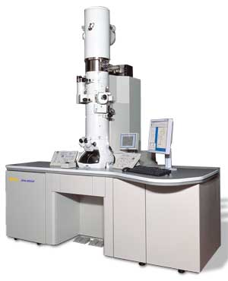
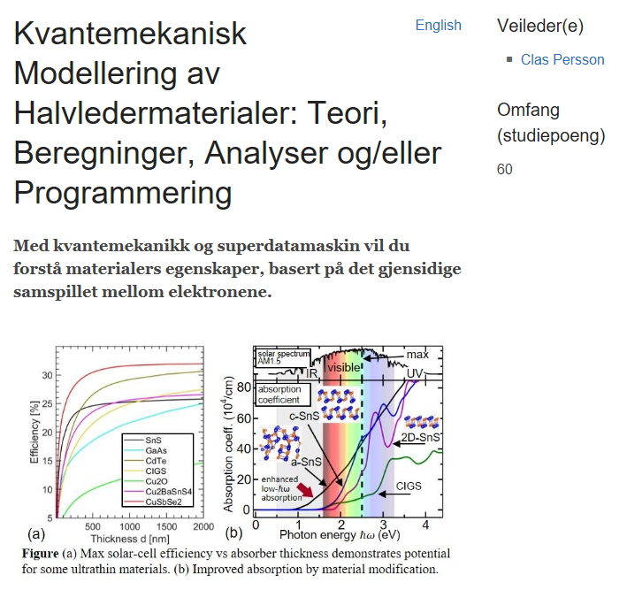
Masteroppgaver hos Strukturfysikk
Teoretiske studier
Eksperimentelle studier
Modellering
Syntese
Karakterisering
-Vi kan skreddersy masteroppgaver etter dine interesser.
-Man kan ha masteroppgaver med kobling til andre forskningsgrupper, institutter eller bedrifter.
Mer informasjon vil du finne her:
https://www.mn.uio.no/fysikk/studier/master/masteroppgaver/fysikk/materialer-nanofysikk-og-kvanteteknologi/
Notes:
Green energy related projects.

Slide 4




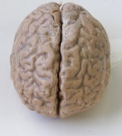

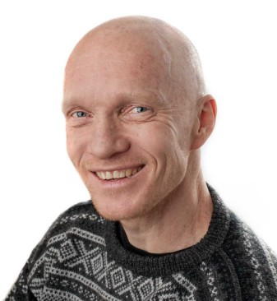
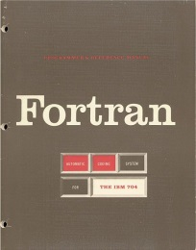

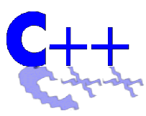
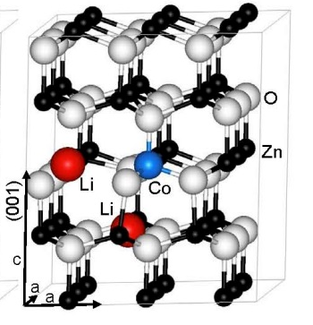
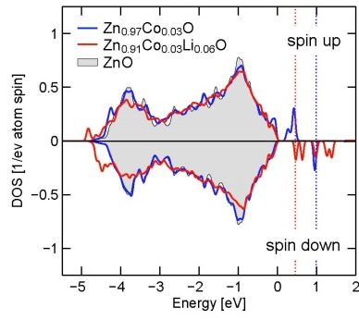
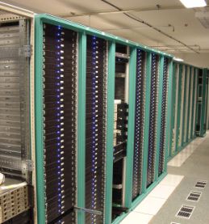

Metode-teori oppgave
Computer Program Packages
Theor Analysis, New Models
Paper, pen and (hopefully) brain
DFT
TDDFT
GW
BSE
Clas Persson
Theoreticians
Code development
WIEN2k, EXCITING, own codes
Material Modeling
Electronic structure,
Total energy analysis
Crystal structure, etc
Computers
Matlab
Ole Martin
Løvvik

Slide 5

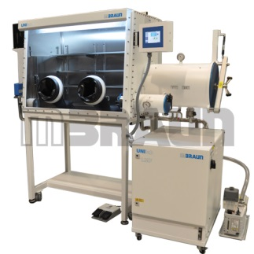
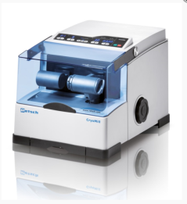
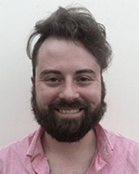
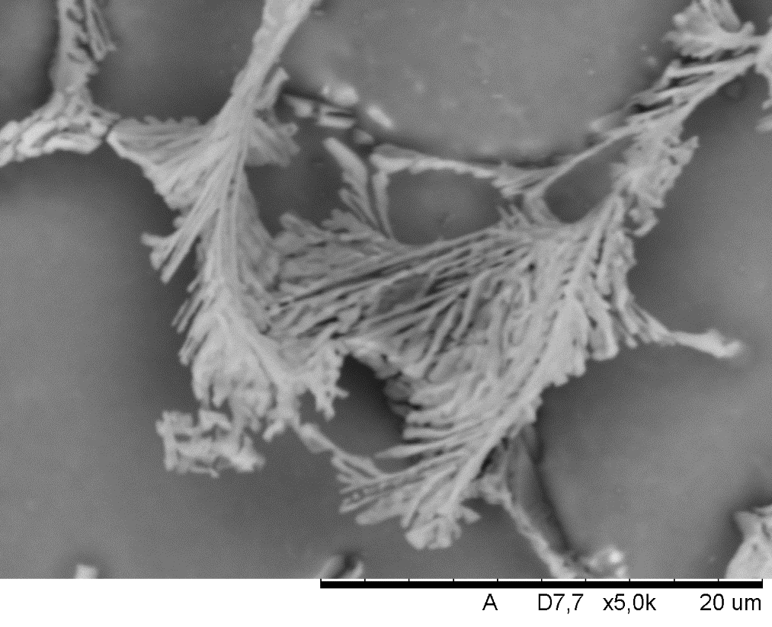
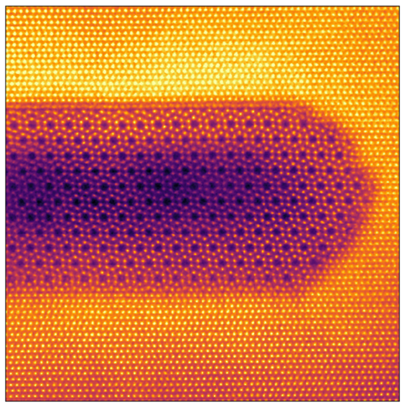

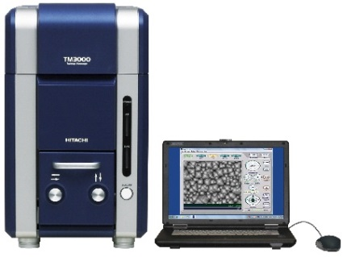
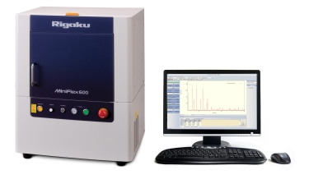
Metode-eksperimentell oppgave
Synthesis
TEM data analysis
Imaging, Diffraction,
spectroscopy
Experimentalists
Characterization
“The big picture”
Characterization
“At the nanoscale”
Fredrik S. Hage
SEM
EDS XRD
(S)TEM
ED
EELS
EDS
ZnO
Zn₂GeO₄
Øystein Prytz
Anette Gunnæs
++…
5 nm

Slide 6
Masteroppgaver hos Strukturfysikk
Teoretiske studier
Eksperimentelle studier
Forslag på emener
….flere muligheter
FYS-MENA4111 – Kvantemekanisk modellering av nanomaterialer
FYS4110 – Moderne kvantemekanikk
FYS4430 – Kondenserte fasers fysikk II
FYS4340 – Diffraksjonsmetoder og
elektronmikroskopi*
FYS5310 – Elektronmikroskopi, -diffraksjon
og spektroskopi II
ENERGI4010 – Bærekraftige energisystemer
FYS3400 – Kondenserte fasers fysikk
MENA3100 – Materialkarakterisering
MENA3020 – Prosjektoppgave II
  FYS3820 – Arbeidspraksis
Notes:
Green energy related projects.

Slide 7
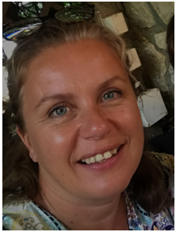
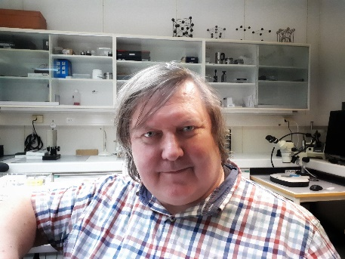
Fordyp deg «fritt» i et masterstudie
Kontakt
Anette E. Gunnæs
eleonora@fys.uio.no eller 91514080
Ole Bjørn Karlsen
o.b.karlsen@fys.uio.no
Syntese og studie av legeringer som fortsatt har ukjente strukturer og egenskaper.
Forslag: Kobberrik Cu-Pd-Sn fase
Fasen har vist en tilsynelatende martensitisk* fasetransformasjon ved «lav» temperatur og vi vil gjerne vite mer.
Mulige spørsmål du kan besvare: Hvilke egenskaper har fasene? Hva er strukturene til fasene involvert? Hva er orienteringssammenhengen og grenseflaten mellom høy og lav temperaturfase. Hvilke orienteringsforhold har evt tvillinger som dannes? Ved hvilken temperatur skjer faseomvandlingen? Hvordan påvirkes den av kjemisksammensetning eller korn/partikkelstørrelse? Kan materialet og fasetransformasjonen utnyttes («dynamisk katalysator»?) Hvor stabilt er materialet i luft?......
Bonus: Du har svært stor frihet til å forme ditt eget prosjekt fra A-Å.
For mer info om *: https://www.sciencedirect.com/topics/chemistry/martensitic-transformation

Slide 8
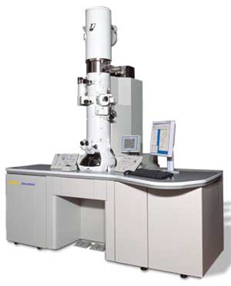
Masteroppgaver knyttet til et forskerprosjekt med SINTEF
Kontakt
Anette E. Gunnæs
eleonora@fys.uio.no eller 91514080
Det er mulig å kunne delta i et av flere ulike pågående energirelaterte NFR prosjekter og fordype deg i et spennende og aktuelt forskningsfelt.
Aktuell tematikk kan f.eks. være:
Utforskning av termoelektriskematerialer* med utgangspunkt i utvikling av høyentropilegeringer**.
Studie av magnetiske faser dannet ved 3D-printing (additive manufacturing***) av potensielle høyentropilegeringer.
Bonus: få nettverk utenfor UiO og innsikt i hvordan det er å inngå i et større forskerprosjekt.
For mer info om *: https://sites.google.com/site/cl663lcj1/home/thermoelectric-materials, **: https://en.wikipedia.org/wiki/High_entropy_alloys,
***: https://www.ge.com/additive/additive-manufacturing

Slide 9
Masteroppgaver på materialteori, kvantefysikk
Kontakt
Clas Persson
clas.person@fys.uio.no
Du vil lære å mestre den kommersialiserte programpakken VASP, og ved hjelp av høy-presterende superdatamaskiner vil du beregne og analysere egenskapene til viten-skapelig interessante materialer. Teoriene, tilnærmingene og algoritmene er basert på Kohn-Sham-metoden innenfor tetthetsfunksjonalteorien (DFT). Prosjektet kan også omfatte programmering of utvikling av fysiske modeller knyttet til DFT-beregningene. Detaljer i prosjektoppgaven og valg av material bestemmer vi etter en diskusjon.
Aktuell tematikk kan f.eks. være:
Utforskning av nye solcellematerialer.
Studie av 2-dimensjonale materialer.
superdatamaskin
Bonus: Utvikle ferdigheter i programmering
For mer info om : https://folk.universitetetioslo.no/clasp/

Slide 10
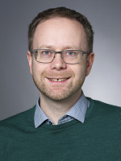
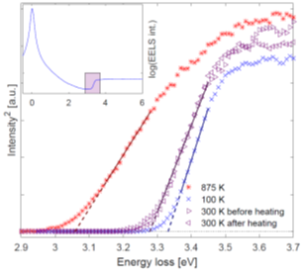
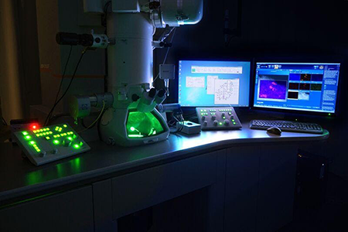
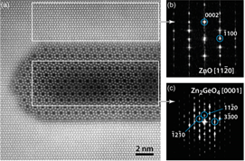
Masteroppgaver på struktur og optiske egenskaper til fotovoltaiske og fotokatalytiske materialer
Kontakt
Øystein Prytz
oystein.prytz@fys.uio.no
http://folk.uio.no/oysteinp/group/
I samarbeid med Seksjon for halvlederfysikk og Gruppen for elektrokjemi studerer vi fotovoltaiske og fotokatalytiske materialer. For å optimalisere innhøstingen av energi fra sollys trenger vi en detaljert forståelse av sammenhengen mellom atomær struktur, kjemisk sammensetning, og optiske egenskaper til disse materialene. Som masterstudent hos oss vil du bruke avansert elektronmikroskopi til å studere disse sammenhengene. En eksperimentell oppgave hos oss med fokus på elektronmikroskopi kan kombineres både med teori/modellering, og arbeid på lab for å lage helt nye materialer.
Du vil bli del av en større gruppe master- og PhD-studenter, postdoktorer, og forskere. Vi har faste gruppemøter hver uke med faglige diskusjoner og vitenskapelige foredrag. Vi samarbeider tett med andre grupper, og mange av våre studenter har veiledere både fra Strukturfysikk og andre seksjoner på Fysisk og Kjemisk institutt

Slide 11
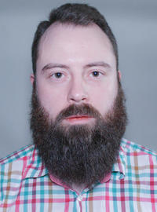
Masteroppgaver på elektronisk struktur og opto-elektroniske egenskaper i materialer
Kontakt
Fredrik S. Hage
f.s.hage@fys.uio.no
Å forstå sammenhengen mellom struktur, elektroniske og optiske egenskaper er sentral i utviklingen av nye materialer. Ved å bruke forskjellige metoder i transmisjonselektronmikroskopet kan man trekke ut slik informasjon på nanometer til atom-skala. Dette er spesielt relevant for problemstillinger hvor man er interessert i hvordan individuelle defekter påvirker materialegenskaper.
Som masterstudent vil du bruke transmisjonselektronmikroskopet for å utvikle og teste nye metoder for å studere optiske og elektroniske egenskaper til materialer, med et fokus på individuelle defekter og/ eller dimensjonalitet. Dette arbeidet kan kombineres med teoretisk modellering. Materialvalg og andre detaljer ved masterprosjektet blir vi enig om etter diskusjon.
Eksempel på relevante materialsystemer er:
  Halvledere, f. eks. solcellematerialer.
  Todimensjonale materialer, f. eks. grafen.
3-lags
karbonnanorør
Grafen med en
kompleks 5-7-ring-defekt

